Slide 1
Жизненный цикл React-компонентов

Slide 3
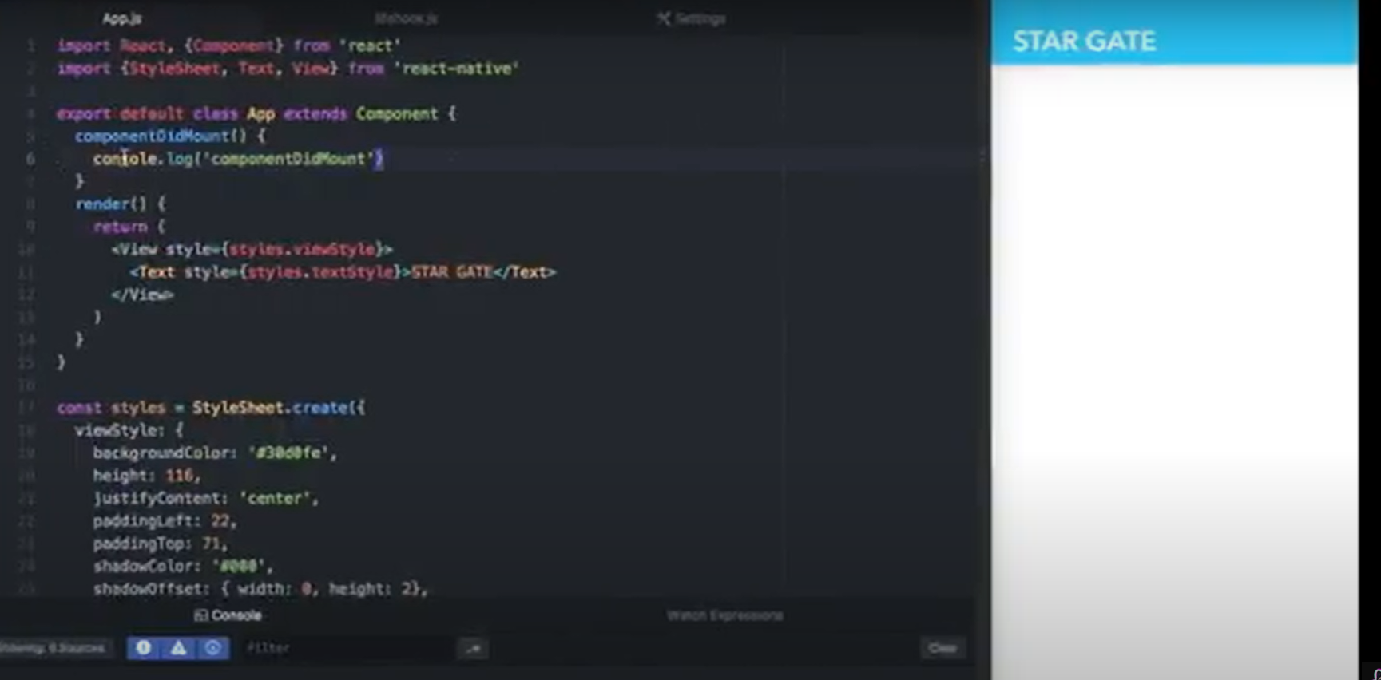
componentDidMount ()

Slide 4
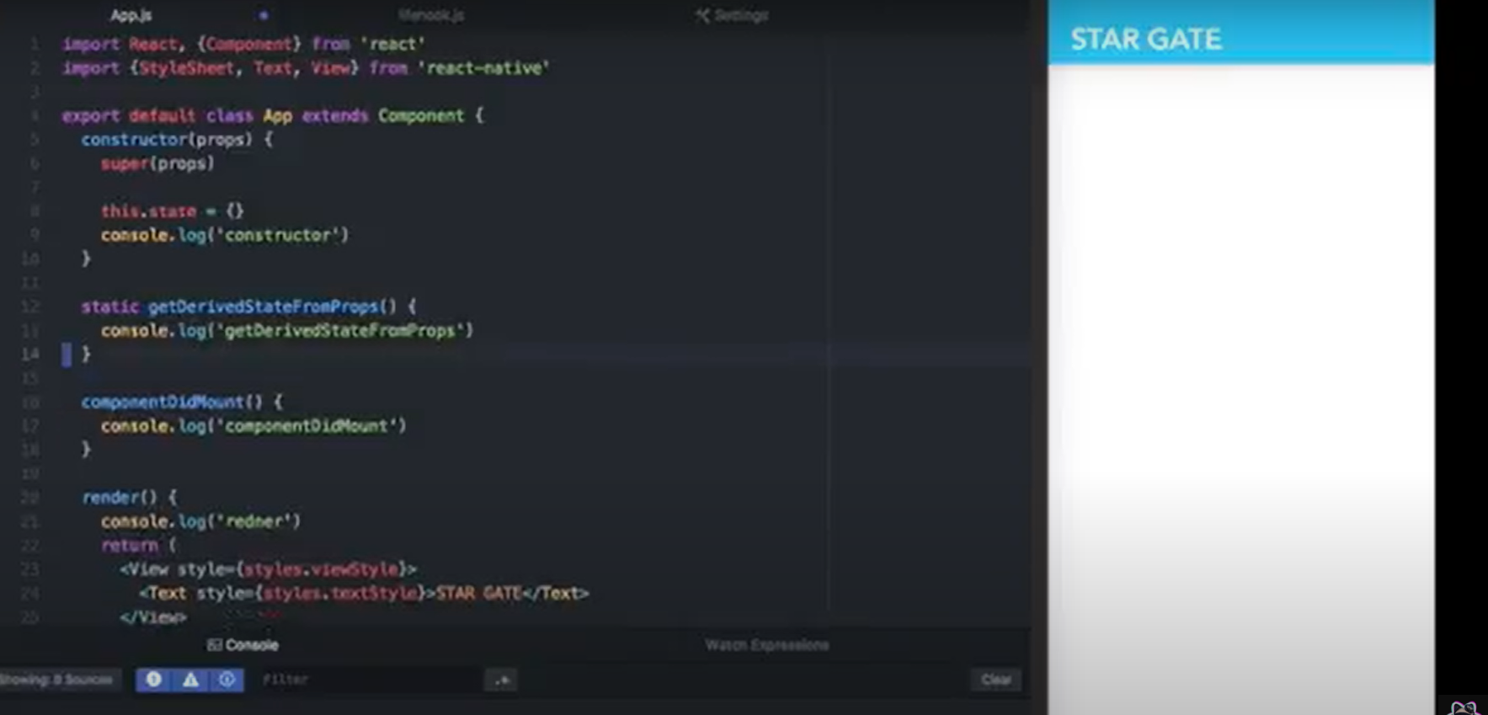
getDerivedStateFromProps ()

Slide 5
constructor ()

